Slide 1
1.3.2. Danh sách cài đặt bằng con trỏ
Danh sách được cài đặt bởi con trỏ ta còn gọi là cấu trúc dữ liệu danh sách liên kết - gọi tắt là danh sách liên kết, đây thuộc loại cấu trúc dữ liệu động
• Các ô nhớ chứa các phần tử trong danh sách có thể nằm rải rác trong bộ nhớ, và chúng gắn kết với nhau thông qua cơ chế móc nối - lưu địa chỉ của nhau, các ô nhớ này được cấp phát động qua con trỏ

Slide 2
Một số kiến thức về Con trỏ?
Khái niệm: biến trỏ dùng để lưu trữ địa chỉ của đối tượng khác
Khai báo:
<kiểu dữ liệu> *<tên biến con trỏ>;
Ví dụ:
int *p {p là biến con trỏ, trỏ tới vùng nhớ kiểu int (4 bytes) }
Cách truy xuất
Với con trỏ p bên trên ta có 2 phép truy xuất là:
p : Lấy địa chỉ mà nó lưu giữ (trỏ tới)
*p : Lấy giá trị trong vùng nhớ mà nó trỏ tới.

Slide 3
Định nghĩa kiểu con trỏ:
typedef <kiểu dữ liệu> *<tên kiểu con trỏ>;
Khai báo biến:
<tên kiểu con trỏ> <tên biến con trỏ>;
Ví dụ:
typedef int *item;
item p;

Slide 4
Cấp phát và thu hồi vùng nhớ
Để cấp phát vùng nhớ cho con trỏ ta dùng các hàm sau trong thư viện stdlib.h.
malloc : tên con trỏ = (kiểu con trỏ *) malloc (sizeof(kiểu con trỏ));
calloc : tên con trỏ = (kiểu con trỏ *) calloc (n, sizeof(kiểu con trỏ));
Trong đó sizeof(kiểu con trỏ) là kích thước của kiểu; n là số lần của sizeof(kiểu con trỏ) được cấp.
Ví dụ:
int *p, *q;
p = (int *) malloc(sizeof(int));
q = (int *) calloc(1, sizeof(int));
Để thu hổi bộ nhớ đã cấp phát ta dùng hàm free(tên con trỏ);

Slide 5
Các hình thức tổ chức liên kết các phần tử trong d/s:
(1) Liên kết đơn: tương ứng ta có cấu trúc dữ liệu danh sách liên kết đơn – gọi tắt là danh sách liên kết đơn
(2) Liên kết vòng: Tương ứng ta có cấu trúc dữ liệu danh sách liên kết vòng – gọi tắt là danh sách liên kết vòng
(3) Liên kết đôi: Tương ứng ta có cấu trúc dữ liệu danh sách liên kết đôi – gọi tắt là danh sách liên kết đôi/kép
(4)Đa liên kết: Tương ứng ta có danh sách đa liên kết/ đa móc nối

Slide 6
a) Danh sách liên kết đơn (Single Link List)
Liên kết đơn: Mỗi pt trong danh sách chứa địa chỉ của phần tử đứng ngay sau nó
1 phần tử trong d/s là 1 ô nhớ (1 node),
- 1 ô nhớ là một cấu trúc ít nhất là hai ngăn,
+ 1 ngăn chứa dữ liệu của phần tử đó,
+ 1 ngăn là con trỏ chứa địa chỉ của ô nhớ đứng kế sau nó trong ds

Slide 7
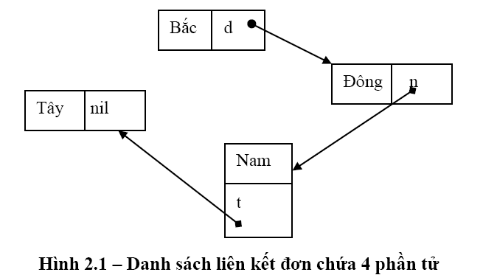
Ví dụ:
Ta có một danh sách: Bắc, Đông, Nam, Tây.
• Để truy cập đến các phần tử trong ds chỉ cần giữ địa chỉ của Bắc (địa chỉ của ô nhớ đầu tiên trong ds).

Slide 8
Hình ảnh danh sách có dạng như sau:
Nút cuối cùng trong danh sách không có nút đứng sau, nên Trường next của phần tử cuối trong danh sách, trỏ đến một giá trị đặc biệt là Null (trỏ tới đất – không trỏ tới đâu).
Để truy nhập vào d/s ta phải truy nhập tuần tự đến vị trí mong muốn, xuất phát từ phần tử đầu tiên,
Do đó để quản lý danh sách ta chỉ cần quản lý địa chỉ ô nhớ
chứa phần tử đầu tiên của danh sách, tức là cần một con trỏ
trỏ đến phần tử đầu tiên này - giả sử con trỏ L.
L còn gọi là con trỏ quản lý danh sách. Danh sách L rỗng khi: L=null

Slide 9
Mô tả dạng biểu diễn danh sách trên máy tính (mô tả cài đặt)
Trong cài đặt, mỗi phần tử trong danh sách được cài đặt như một node có hai trường:
Trường data chứa giá trị của các phần tử trong danh sách;
Trường Next là một con trỏ giữ địa chỉ của ô kế tiếp nó trong danh sách:

Slide 10
Dạng biểu diễn danh sách:
typedef int item; //kieu cac phan tu dinh nghia la item
typedef struct Node //Xay dung mot Node trong danh sach
{
item Data; //Du lieu co kieu item
Node *next; //Truong next la con tro, tro den 1 Node tiep theo
};
typedef Node *List; //List la mot danh sach cac Node

Slide 11
Cài đặt các phép toán cơ bản của ds liên kết đơn
1- Tạo danh sách rỗng
void Init (List &L) // &L lay dia chi cua danh sach ngay khi truyen vao ham
{
L=NULL;
}
2- Kiểm tra một danh sách rỗng
int Isempty (List L)
{
return (L==NULL);
}

Slide 12
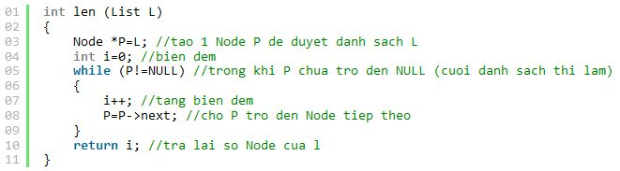
3- Tính độ dài danh sách
Ta dùng 1 Node để duyệt từ đầu đến cuối, vừa duyệt vừa đếm

Slide 13
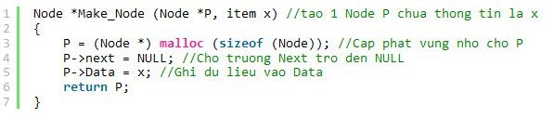
4- Tạo 1 Node trong danh sách
Trước tiên ta sẽ phải cấp phát vùng nhớ cho Node và sau đó gán Data vào

Slide 14
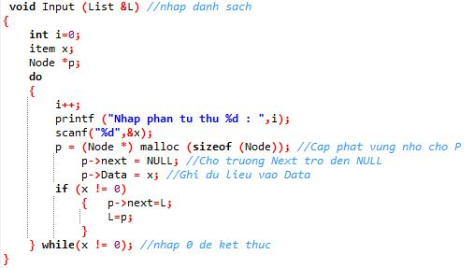
5- Nhập dữ liệu cho danh sách

Slide 15
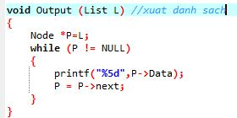
6- In dữ liệu trong ds

Slide 16
7- Chèn 1 phần tử vào danh sách
Chèn một phần tử có giá trị x vào danh sách L tại vị trí k ta cần:
- Cấp phát một ô nhớ để lưu trữ phần tử mới này: Giả sử con trỏ p trỏ tới ô nhớ này
- Đổ dữ liệu cần chèn vào ô nhớ vừa cấp phát: p->data= x
- Nối kết lại các con trỏ để đưa ô nhớ mới này vào vị trí k. Gồm:
+ Nếu ds rỗng: if (l=null) thì l=p; p>next=null
+ Nếu ds khác rỗng: ta ktra vị trí k
-) Nếu k=1: ta thêm vào đầu ds p->next=l; l=p;
-) Nếu 1<k<= len(l): ta thêm vào giữa ds như sau:
Sử dụng con trỏ phụ M cùng trỏ đến phần tử đầu tiên với L
Di chuyển con trỏ M đến vị trí trước k ( vị trí k-1)
Cho con trỏ next của nút mới trỏ tới ô nhớ ứng với phần tử đứng sau nó
Xóa liên kết từ B đến C, và tạo liên kết từ phần tử thứ B đến phần tử mới
-) Nếu k> len(l): thêm vào cuối ds

Slide 17
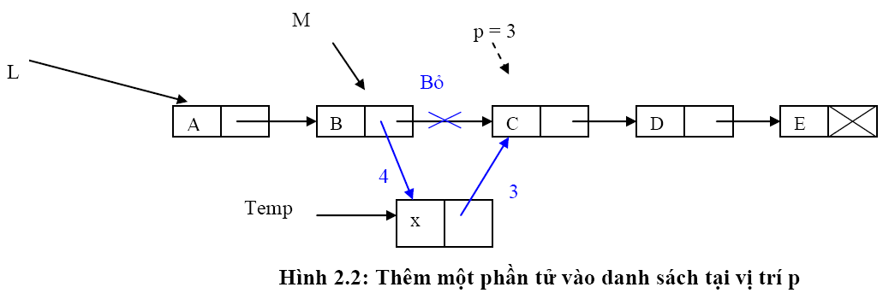

Slide 18
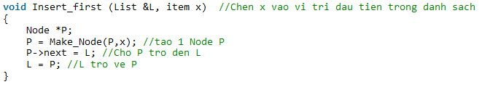
Chèn Node P vào vị trí đầu tiên
Để chèn P vào đầu danh sách trước tiên ta cho P trỏ đến L, sau đó chỉ việc cho L trỏ lại về P

Slide 19
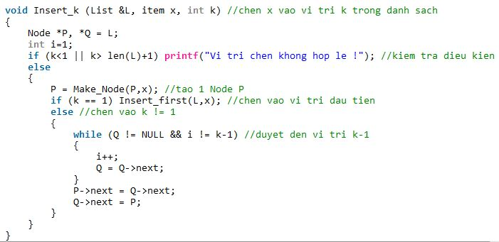
Chèn Node P vào vị trí k trong danh sách
Với k >1 ta thực hiện duyệt bằng Node Q đến vị trí k-1 sau đó cho P->Next trỏ đến Node Q->Next, tiếp đến cho Q->Next trỏ đến P

Slide 20
* Nếu k > len(l): thêm vào cuối ds
While (Q->next <>null)
{
Q=Q->next;
}
Q->next =p;
P->next =null;

Slide 21
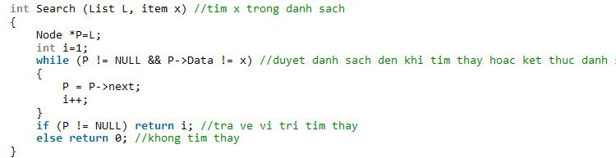
8- Tìm phần tử có giá trị x trong danh sách
Ta duyệt danh sách cho đến khi tìm thấy hoặc kết thúc và trả về vị trí nếu tìm thấy, ngược lại trả về 0

Slide 22
9- xóa phần tử ra khỏi danh sách
Tương tự như khi thêm một phần tử vào danh sách liên kết, muốn xóa một phần tử khỏi danh sách ta cần:
Kiểm tra ds:
Nếu Ds rỗng (L=NULL): Báo lỗi ds rỗng
Nếu ds khác rỗng thì ta Xác định vị trí của phần tử muốn xóa trong danh sách L, giả sử ví trí thứ K:
+ Nếu K<1 or K > len(L): vị trí này ko tồn tại trong danh sách
+ Nếu K=1: ta thực hiện phép toán xóa phần tử ở vị trí đầu danh sách
+ Nếu 1< K < len(L): ta thực hiện phép toán xóa phần tử ở giữa danh sách (ở vị trí thứ k bất kỳ)
+ Nếu K= len(L): Xóa phần tử ở cuối danh sách

Slide 23
Xóa phần tử ở vị trí đầu tiên
Trước tiên ta lưu giá trị của phần tử đầu tiên vào biến x, sau đó tiền hành cho L trỏ đến L->Next

Slide 24

Hàm xóa phần tử ở vị trí đầu

Slide 25
Xóa phần tử ở vị trí k
Dùng P duyệt đến vị trí k-1 và tiến hành cho P->Next trỏ đến phần tư kế tiếp k mà bỏ qua k.

Slide 26
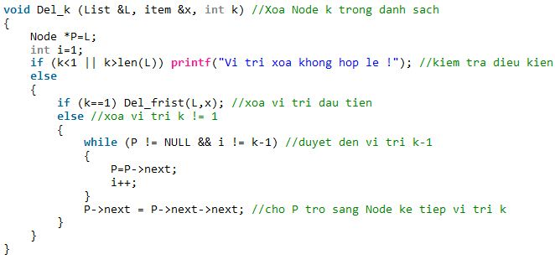
Hàm xóa phần tử ở vị trí k

Slide 27
5- Các phép toán còn lại xem như bài tập SV tự nghiên cứu và cài đặt

Slide 28
2. Ngăn xếp
2.1. ĐỊNH NGHĨA NGĂN XẾP
2.2. CÁC PHÉP TOÁN CƠ BẢN TRÊN NGĂN XẾP
2.3. BIỂU DIỄN NGĂN XẾP TRÊN MT
2.4. CÀI ĐẶT CÁC PHÉP TOÁN CƠ BẢN TRÊN NGĂN XẾP
2.5. ỨNG DỤNG NGĂN XẾP

Slide 29
2.1. ĐỊNH NGHĨA NGĂN XẾP
Ngăn xếp (Stack) là một danh sách đặc biệt, trong đó việc thêm vào, lấy một phần tử ra khỏi ngăn xếp chỉ thực hiện tại một đầu của ngăn xếp, đầu này gọi là đỉnh (TOP) của ngăn xếp.
Ví dụ: Xếp chồng đĩa

Slide 30
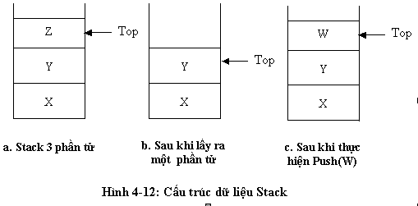
Hình ảnh của ngăn xếp có dạng như sau:
=> Ngăn xếp có tính chất “vào sau - ra trước” hay “vào trước – ra sau“ (LIFO (last in - first out ) hay FILO (first in – last out)).

Slide 31
2.2 Các phép toán cơ bản trên ngăn xếp
1- MAKENULL_STACK(S):
Tạo một ngăn xếp rỗng.
2- POP(S,x);
Lấy phần tử tại đỉnh ngăn xếp S, nội dung
được lưu vào biến x .
3 - PUSH(x,S)
Thêm phần tử x vào ngăn xếp S.
4 - EMPTY_STACK(S)
kiểm tra ngăn xếp S có rỗng hay không.
Hàm cho kết quả true nếu ngăn xếp rỗng và
False trong trường hợp ngược lại.

Slide 32
2.3. BIỂU DIỄN NGĂN XẾP TRÊN MT
1. Có thể dùng cấu trúc dữ liệu danh sách để cài đặt ngăn xếp.
2. Biểu diễn trực tiếp ngăn xếp và cài đặt các Phép toán của nó bởi mảng hoặc con trỏ.

Slide 33
a. Dùng cấu trúc dữ liệu danh sách để cài đặt ngăn xếp.
type Stack = List ( hoặc = PList);
Chú ý:
+ Thay trường Count = Top: trong cài đặt bởi mảng
+ Trong cách cài đặt sử dụng con trỏ, con trỏ quản lý ngăn xếp đặt tên là Top
=> sử dụng các phép toán trên danh sách để cài đặt các phép toán trên ngăn xếp.

Slide 34
b. Biểu diễn và cài đặt các phép toán của ngăn xếp
b1. Biểu diễn ngăn xếp bằng mảng
b2. Biểu diễn ngăn xếp bằng con trỏ

Slide 35
b1. Biểu diễn ngăn xếp băng mảng
Biểu diễn ngăn xếp trên máy tính:
#define Max 100 //so phan tu toi da cua Stack
typedef int item; //kieu du lieu cua Stack
struct Stack
{
int Top; //Dinh Top
item Data[Max]; //Mang cac phan tu
};
Stack S;
Nhận xét:
Ngăn xếp S rỗng khi: S.Top=0;
Ngăn xếp S đầy khi: S.top = n;
Thêm/lấy một phần tử vào/ra ngăn xếp được thực hiện ở S.top

Slide 36
Cài đặt các phép toán cơ bản của ngăn xếp
Xét ngăn xếp S và x là một biến cùng kiểu với kiểu dữ liệu của các phần tử trong ngăn xếp.
khởi tạo ngăn xếp rỗng
void Init (Stack &S) //khoi tao Stack rong
{
S.Top = 0; //Stack rong khi Top la 0
}
2) Kiểm tra tính rỗng của ngăn xếp
int Isempty(Stack S) //kiem tra Stack rong
{
return (S.Top == 0);
}

Slide 37
3) Kiểm tra tính đầy của ngăn xếp
int Isfull(Stack S) //kiem tra Stack day
{
return (S.Top == Max); //
}

Slide 38
4) Thêm một phần tử vào đỉnh ngăn xếp
Yêu cầu: thêm phần tử x vào đỉnh ngăn xếp .
Cách làm:
Kiểm tra xem ngăn xếp đầy hay chưa?
Nếu đầy thì thông báo ngăn xếp đầy không thêm được, ngược lại tiến hành thêm:
Tăng Top lên 1 đơn vị
Chèn x vào vị trí Top

Slide 39
Giải thuật:
void Push(Stack &S, item x) //them phan tu vao Stack
{
if (!Isfull(S))
{
S.Top ++; //Tang Top len 1
S.Data[S.Top] = x; //Gan du lieu
}
}

Slide 40
5) Lấy một phần tử ra khỏi ngăn xếp
Yêu cầu: lấy 1 phần tử ra khỏi đỉnh ngăn xếp và lưu vào biến x.
Cách làm:
Kiểm tra xem ngăn xếp có rỗng hay không?
Nếu ngăn xếp rỗng thì báo lỗi, ngược lại tiến hành xóa:
Gán x= S.Data[S.Top];
Giảm biến Top đi 1 đơn vị

Slide 41
Giải thuật
int Pop(Stack &S, item &x) //Loai bo phan tu khoi Stack
{
if (!Isempty(S))
{
x= S.Data[S.Top]; //Lay du lieu tai Top đưa vào x
S.Top --; //Giam Top
return x;
}
}

Slide 42
Thêm một phần tử vào vị trí bất kỳ trong ngăn xếp
Lần lượt lấy các phần tử từ đỉnh ngăn xếp đến vị trí cần chèn lưu tạm vào 1 ngăn xếp trung gian
Sd phép toán chèn vào đỉnh ngăn xếp để chèn phần tử cần chèn vào ngăn xếp.
Lấy các phần tử lưu tạm trong ngăn xếp trung gian đẩy vào ngăn xếp ban đầu.

Slide 43
b2. Biểu diễn ngăn xếp bằng con trỏ
Dạng cài đặt ngăn xếp bằng con trỏ
typedef int item; //kieu du lieu
struct Node
{
item Data; //du lieu
Node *Next; //link
};
typedef struct Stack
{
Node *Top;
};

Slide 44
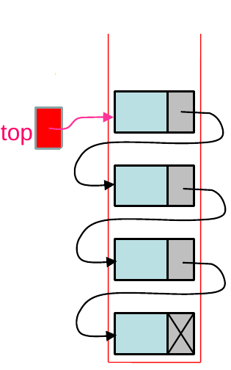

Slide 45
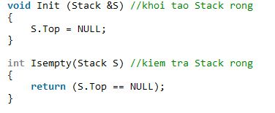
Khởi tạo ngăn xếp rỗng, kiểm tra ngăn xếp rỗng

Slide 46
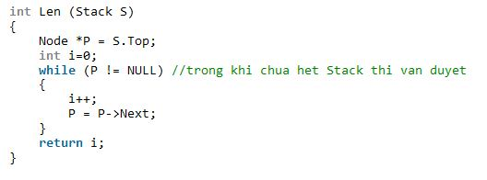
Tính độ dài của ngăn xếp

Slide 47
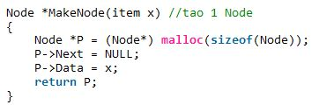
Tạo 1 Node

Slide 48
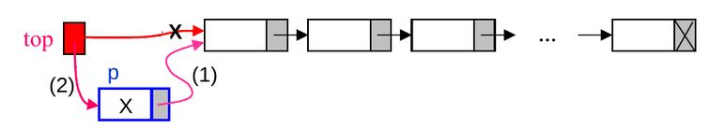
Chèn phần tử vào Stack (Push)
Để chèn phần tử vào Stack thì chỉ cần cho con trỏ P đó trỏ và Top, rồi Top trỏ lại P là xong

Slide 49
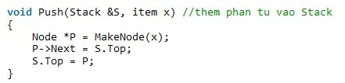
Giải thuật

Slide 50
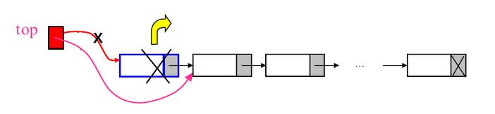
Xóa và lấy dữ liệu tại Top (Pop)

Slide 51
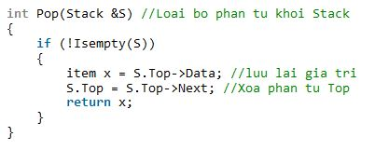
Giải thuật

Slide 52
2.5. ỨNG DỤNG NGĂN XẾP
Cấu trúc ngăn xếp thích hợp với việc lưu trữ các loại dữ liệu mà có trình tự lưu trữ ngược với trình tự truy xuất dữ liệu.
Nó đóng vai trò là vùng nhớ tam thời.
Trong trình biên dịch khi thực hiện các chương trình con, ngăn xếp được sử dụng để lưu trữ môi trường của các chương trình con này.
Ngoài ra nó còn được sử dụng để khử đệ quy/loại bỏ tính đệ qui của chương trình.

Slide 53
3. HÀNG ĐỢI (QUEUE)
3.1 ĐỊNH NGHĨA HÀNG ĐỢI
3.2 CÁC PHÉP TOÁN CƠ BẢN TRÊN
HÀNG ĐỢI
3.3 BIỂU DIỄN HÀNG ĐỢI TRÊN MT
3.4 CÀI ĐẶT CÁC PHÉP TOÁN CƠ BẢN
TRÊN HÀNG ĐỢI
3.5 ỨNG DỤNG HÀNG ĐỢI

Slide 54
3.1 ĐỊNH NGHĨA HÀNG ĐỢI
Hàng đợi, hay ngắn gọn là hàng (queue) là một danh sách đặc biệt mà phép thêm một phần tử vào hàng chỉ thực hiện tại một đầu của hàng, gọi là cuối hàng (REAR), còn phép lấy một phần tử ra khỏi hàng thì thực hiện ở đầu còn lại của hàng, gọi là đầu hàng (FRONT).
Ví dụ: Khi ta xếp hàng mua vé xem phim

Slide 55

Hình ảnh của hàng có dạng như sau:
=> hàng còn được gọi là cấu trúc FIFO (first in - first out; hay "vào trước - ra trước“ )

Slide 56
3.2 CÁC PHÉP TOÁN CƠ BẢN TRÊN HÀNG ĐỢI
- MAKENULL_QUEUE(Q) :
Khởi tạo một hàng rỗng.
- INSERT_QUEUE(x,Q):
Thêm phần tử x vào cuối hàng Q.
- DEQUEUE(Q):
Xoá phần tử tại đầu của hàng Q.
- EMPTY_QUEUE(Q):
Kiểm tra hàng Q có rỗng hay không?

Slide 57
3.3 BIỂU DIỄN HÀNG ĐỢI TRÊN MT
a, Biểu diễn hàng bởi mảng
b, Biểu diễn hàng bởi con trỏ

Slide 58
a, Biểu diễn hàng bởi mảng
Sử dụng một mảng để chứa các phần tử của hàng.
Giả sử hàng có n phần tử, ta có front=1 và rear=n.
Khi xoá một phần tử front tăng lên 1. Khi thêm một phần tử rear tăng lên 1.

Slide 59
Nhược điểm của hàng cài đặt bằng mảng
Đến một lúc nào đó ta không thể thêm vào hàng được nữa (rear = max) dù mảng còn nhiều chỗ trống (các vị trí trước front) trường hợp này ta gọi là hàng bị tràn.
Trong trường hợp toàn bộ mảng đã chứa các phần tử của hàng ta gọi là hàng bị đầy.

Slide 60
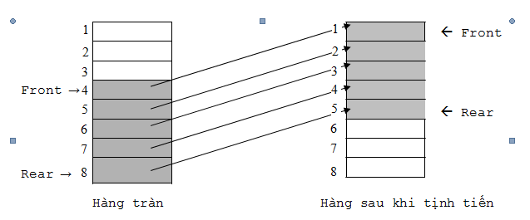
Cách khắc phục hàng bị tràn
Tịnh tiến hàng khi thêm phần tử mới
=> Tốn thời gian vì phải rời hàng => Dùng mảng xoay vòng để biểu diễn hàng

Slide 61
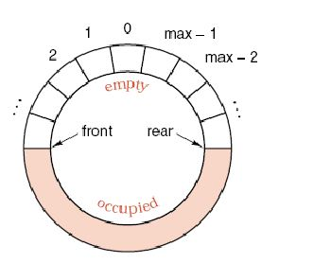
2) Tổ chức mảng thành mảng vòng
=> Cho phần tử thứ n (n= max-1) đứng
sau phần tử thứ 1

Slide 62
Biểu diễn hàng
#define Max 50
// typedef int item;
struct Queue
{
int Front, Rear;
item Data[Max]; //Mang cac phan tu
int count; //dem so phan tu cua Queue
};

Slide 63
Các phép toán trên hàng tròn
Khởi tạo hàng rỗng
void Init (Queue &Q) //khoi tao Queue rong
{
Q.Front = 0; //phan tu dau
Q.Rear = -1; // phan tu cuoi o -1 (khong co phan tu trong Q)
Q.count = 0; //so phan tu bang 0
}
Kiểm tra hàng rỗng
int Isempty (Queue Q) //kiem tra Queue rong
{
if (Q.count == 0) //so phan tu = 0 => rong
return 1;
return 0;
}

Slide 64
Kiểm tra hàng đầy
Hàng đầy nếu toàn bộ các ô trong mảng đều đang chứa các phần tử của hàng, tức Count = Max-1;
int Isfull (Queue Q) //kiem tra Queue day
{
if (Q.count == Max) //so phan tu = Max => day
return 1;
return 0;
}

Slide 65
Xóa một phần tử khỏi hàng
Khi xóa một phần tử ra khỏi hàng ta làm như sau:
Nếu hàng rỗng thì báo lỗi không xóa;
Nếu hàng khác rỗng:
Cập nhật lại giá trị của Front và count như sau:
+ Nếu hàng chỉ còn 1 phần tử thì khởi tạo lại hàng rỗng;
+ Ngược lại, thay đổi giá trị của Q.Front như sau:
Nếu Q.front <>max-1 thì đặt lại Q.front = Q.Front +1; Ngược lại Q.front=0

Slide 66
Giải thuật
int De_Queue(Queue &Q);
{
if (Isempty(Q)) printf("Hang doi rong !");
else
{
item x = Q.Data[Q.Front];
if (Q.count= 1 ) Init (Queue Q);
else {
if (Q. Front !=max-1) Q.Front = Q.Front+1;
Else Q.Front = 0;
Q.count--;
}
return x; //tra ve phan tu lay ra
}
}

Slide 67
Thêm một phần tử vào hàng
Khi thêm một phần tử vào hàng thì có thể xảy ra các trường hợp sau:
- Trường hợp hàng đầy thì báo lỗi và không thêm;
- Ngược lại, thay đổi giá trị của Q.Rear (Nếu Q.Rear = max-1 thì đặt lại Q.rear=0; Ngược lại Q.rear =Q.rear+1) và đặt nội dung cần thêm vào vị trí Q.rear mới.

Slide 68
Giải thuật
Void Insert_Queue( Item x, Queue &Q)
{
if (!Isfull(Q))
{
If (Q.Rear !=Max-1) Q.Rear = Q.Rear +1;
Else Q.Rear = 0;
Q.Data[Q.Rear] = x;
Q.count ++;
}
else printf(“Loi: Hang day!”);
}

Slide 69
b, Cài đặt hàng bởi con trỏ
Dùng hai con trỏ front và rear để trỏ tới phần tử đầu và cuối hàng.
Hàng được cài đặt như một danh sách liên kết đơn (kép, hoặc vòng).
Giả sử ta xét dạng cài đặt hàng bằng danh sách liên kết đơn, ta gọi dạng cài đặt này là Pointer_Queue

Slide 70
Biểu diễn hàng :
typedef int item; //kieu du lieu
struct Node
{
item Data;
Node * Next;
};
struct Queue
{
Node * Front, *Rear; //Node dau va Node cuoi
};

Slide 71
b) Cài đặt các phép toán cơ bản trên hàng

Slide 72
1- Khởi tạo hàng rỗng
Khởi tạo Queue ta cho Front và Rear cùng trỏ về NULL.
void Init(Queue &Q)
{
Q.Front = Q.Rear = NULL;
}

Slide 73
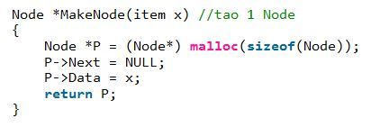
3- Tạo 1 Node P

Slide 74
4- Thêm phần tử vào cuối Queue
Để thêm phần tử, ta kiểm tra xem hàng có rỗng không, nếu hàng rỗng thì cho cả Front và Rear cùng trỏ về Node P mới tạo chứa phần tử x cần thêm. Nếu không rỗng ta trỏ Rear->Next về P và Rear trỏ về P.

Slide 75
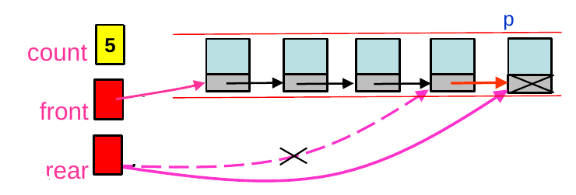

Slide 76
void Push(Queue &Q, item x)
{
Node *P = MakeNode(x);
if (Isempty(Q))
{
Q.Front = Q.Rear = P; //dau va cuoi deu tro den P
}
else //Khong rong
{
Q.Rear->Next = P;
Q.Rear = P;
}
}

Slide 77
5- Xóa phần tử đầu Queue
Ta kiểm tra Queue có rỗng không, Nếu không rỗng kiểm tra xem có 1 hay nhiêu hơn 1 phần tử, nếu có 1 phần tử thì ta khởi tạo lại Queue, nếu có nhiều hơn ta cho Front trỏ đến tiếp theo.

Slide 78
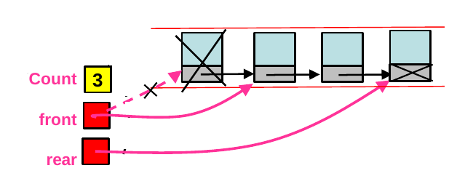

Slide 79
int Pop(Queue &Q) //Loai bo phan tu khoi dau hang doi
{
if (Isempty(Q))
{
printf("Hang doi rong !");
return 0;
}
else
{
item x = Q.Front->Data;
if (leng(Q) == 1) //neu co 1 phan tu
Init(Q);
else
Q.Front = Q.Front->Next;
return x; //tra ve phan tu lay ra
}
}

Slide 80
3.5 ỨNG DỤNG HÀNG ĐỢI
Bất kỳ nơi nào ta cần quản lí dữ liệu, quá trình... theo kiểu vào trước - ra trước đều
có thể ứng dụng hàng đợi.
Các giải thuật duyệt theo chiều rộng một đồ thị có hướng hoặc vô hướng cũng dùng hàng đợi để quản lí các nút đồ thị.
Các giải thuật đổi biểu thức trung tố thành hậu tố, tiền tố cũng cần dùng đến cấu trúc hàng.

